Slide 1

La chouette agence
Le référencement SEO

Slide 2
Compte-rendu SEO
Sommaire
1) Compte-rendu des tests au commencement du projet.
2) Liste des erreurs repérées.
3) Compte-rendu des tests après correction.

Slide 3
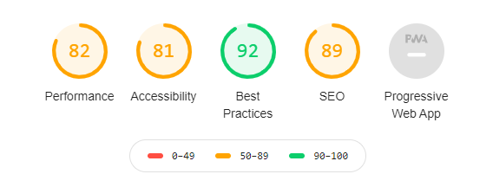
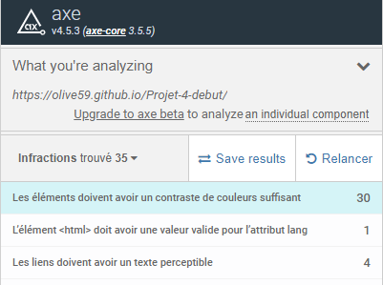
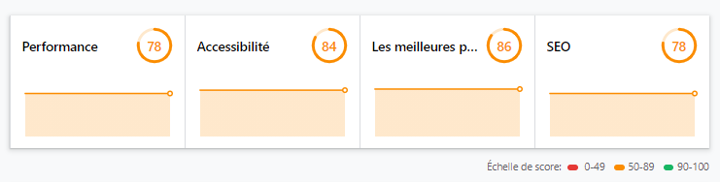
Test au commencement du projet.
Test réalisé sur Lighthouse
Test réalisé sur Axe
Test réalisé sur Mesure

Slide 4


Cinq erreurs SEO repérées.
Le titre du site n’est pas renseigné.
Une ligne de code contient des mots cachés pour tromper google
La balise méta description n’est pas renseigné
Les liens des réseaux sociaux retournent sur l’index
Répétitions de mots clés non cohérents

Slide 5
Cinq erreurs d’accessibilités repérées.
La description des images n’est pas correct.
La langue du site n’est pas renseignée.
Il y a un paragraphe qui compte moins de 11px de haut.
Les icones des réseaux sociaux sont trop petites.
Le contraste pour le bouton contact n’est pas conforme.

Slide 6
Quatre erreurs pour la performance.
Le format des images est trop lourd pour le chargement.
Les images ne sont pas bien dimensionnées pour le site.
Le code Java Script ne se lance pas au bon moment.
Le code Java script n’est pas Minifié

Slide 7
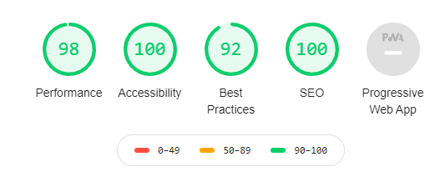
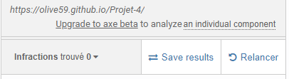
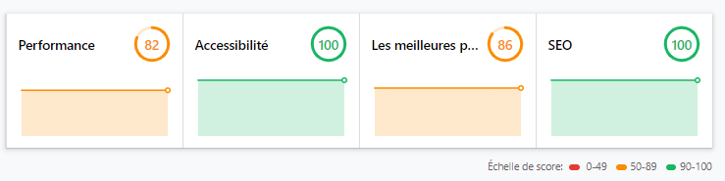
Test à la fin du projet.
Test réalisé sur Lighthouse
Test réalisé sur Axe
Test réalisé sur Mesure

Slide 8
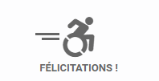
Lighthouse
 | Performance | Accessibilité | Best practices | SEO
Avant | 82% | 81% | 92% | 89% | Avant
Après | 98% | 100% | 92% | 100% | Après
Total | 16% | 19% | 0% | 11% | Total
Mesure
 | Performance | Accessibilité | Best practices | SEO
Avant | 78% | 84% | 86% | 78% | Avant
Après | 82% | 100% | 86% | 100% | Après
Total | 4% | 16% | 0% | 22% | Total
 | Axe
 | Infractions
Avant | 35 | Avant
Après | 0 | Après
Total | -35 | Erreurs
Résumé {

